Slide 1

Shortest-Path Problems
最短路径问题

Slide 2
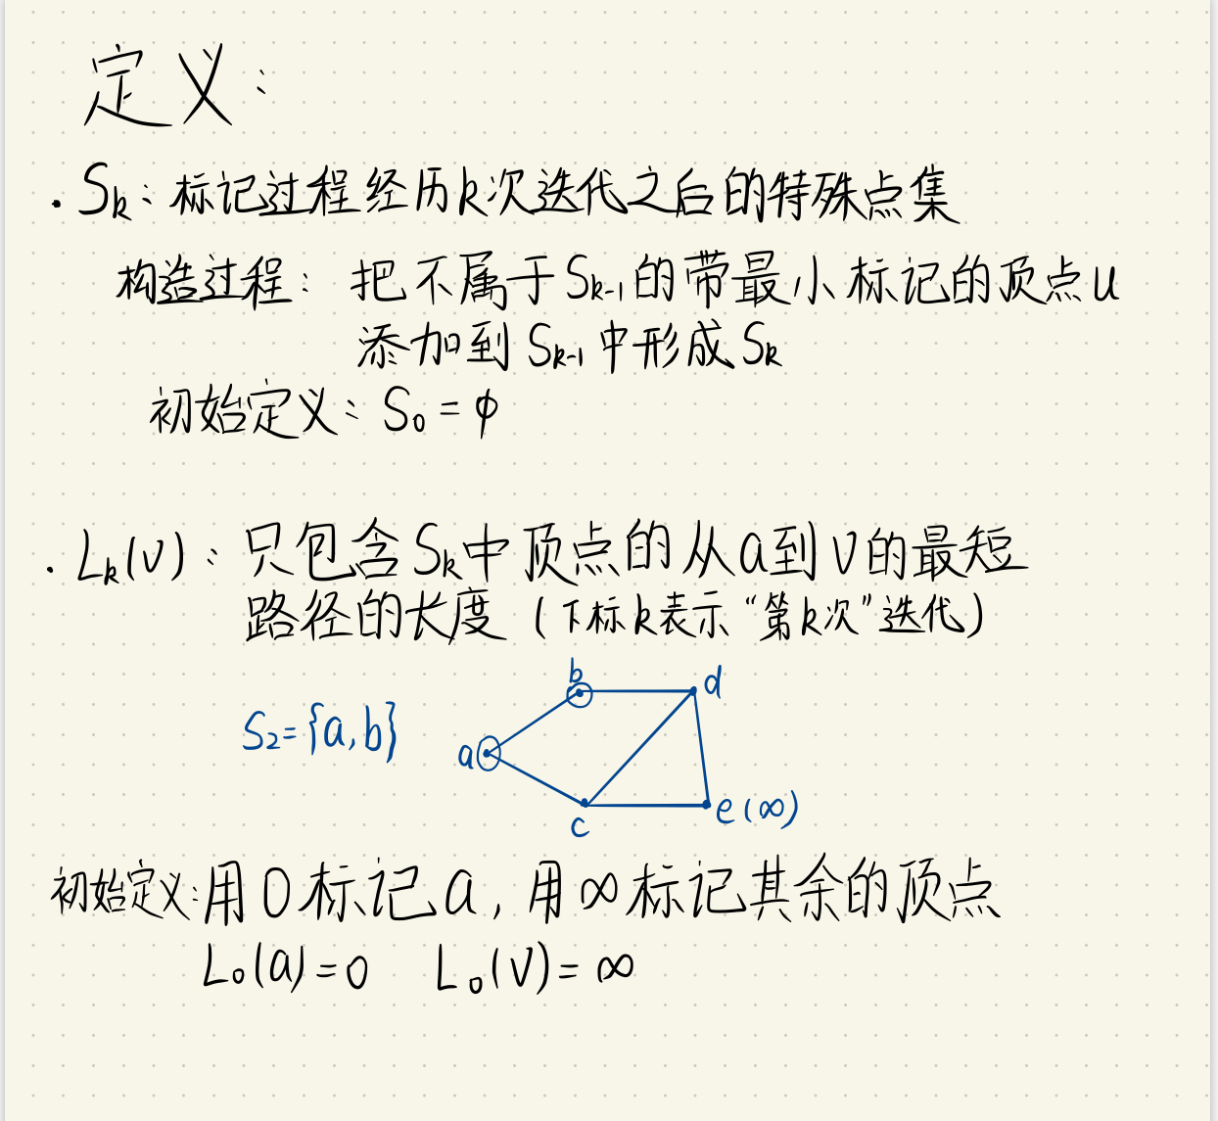

Slide 3
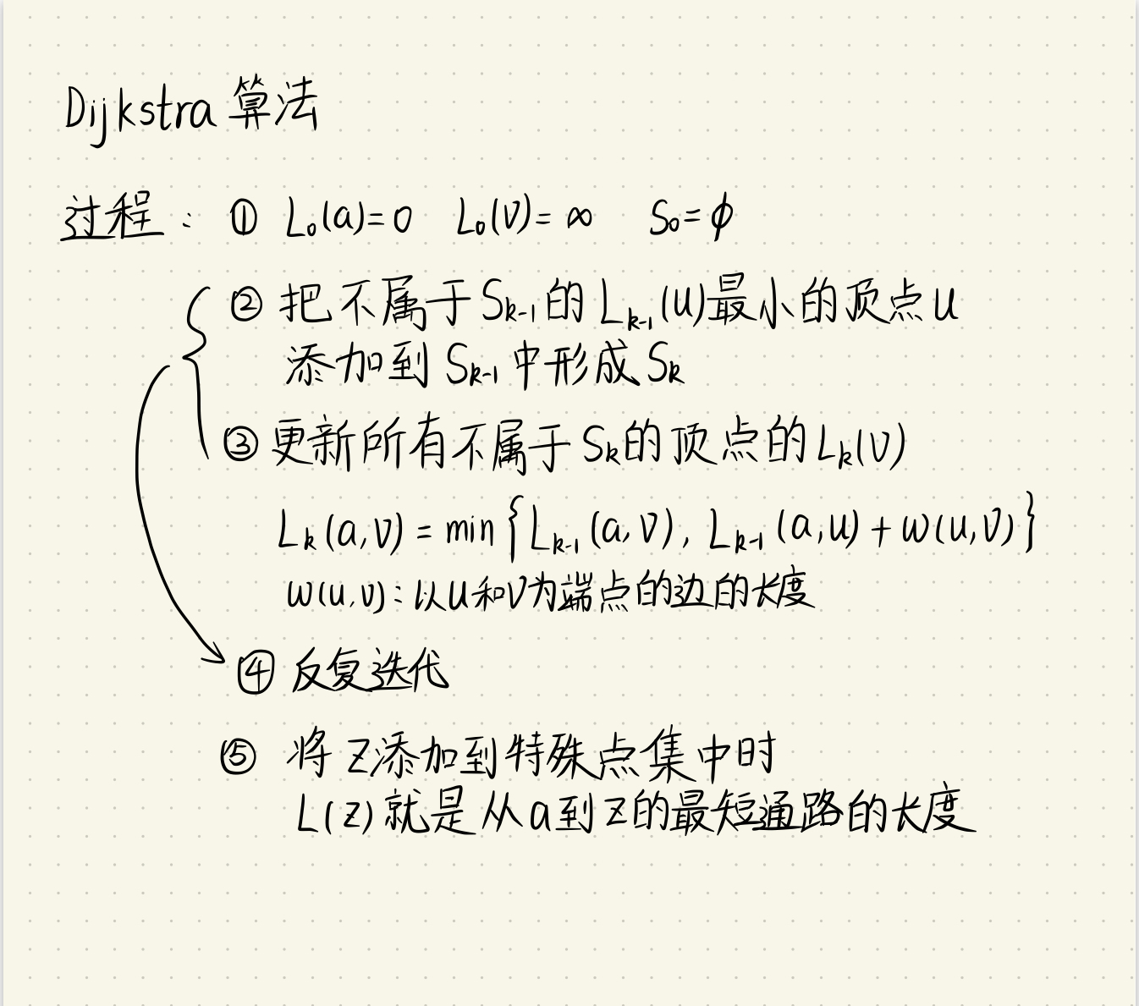

Slide 4
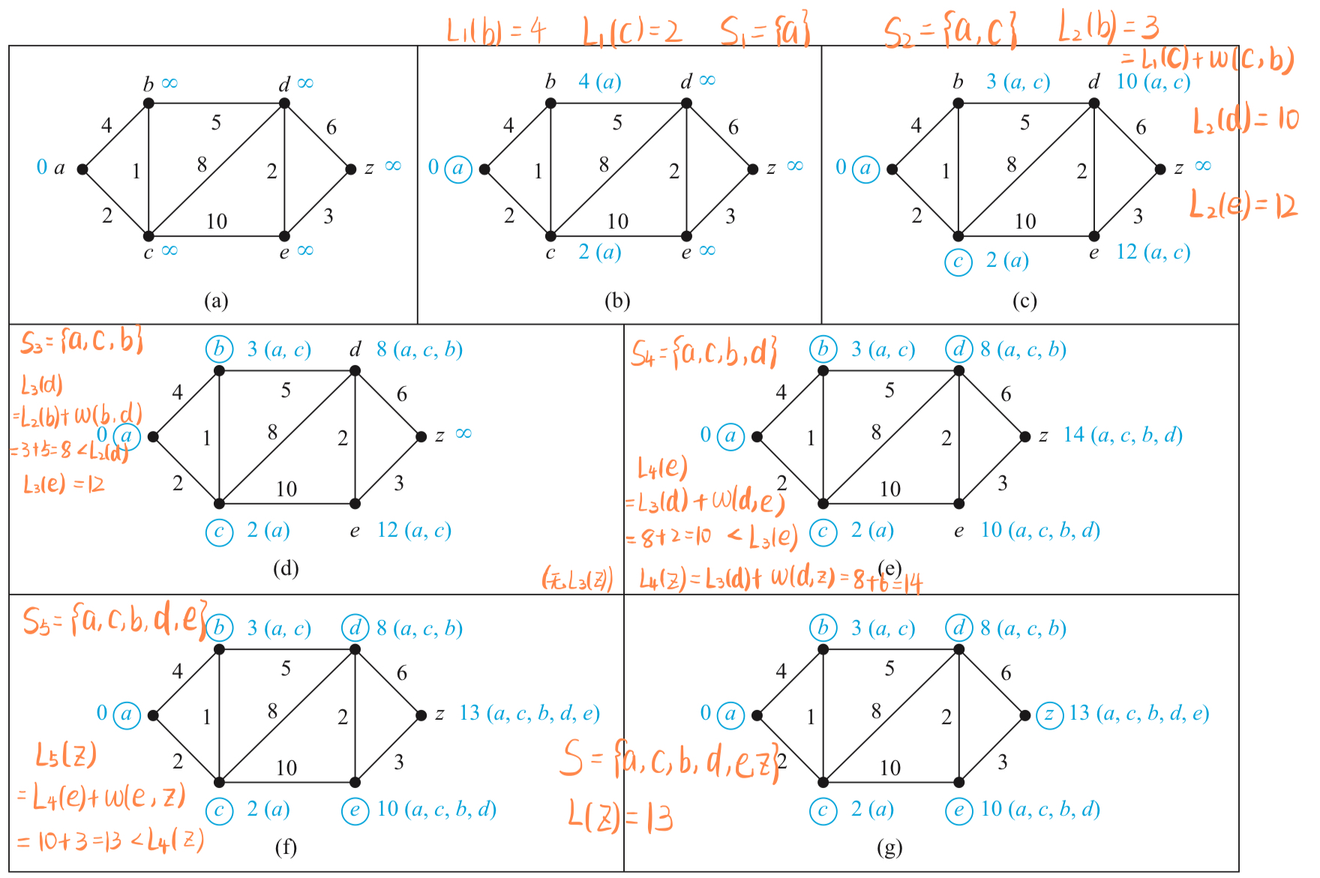

Slide 5
